Slide 1
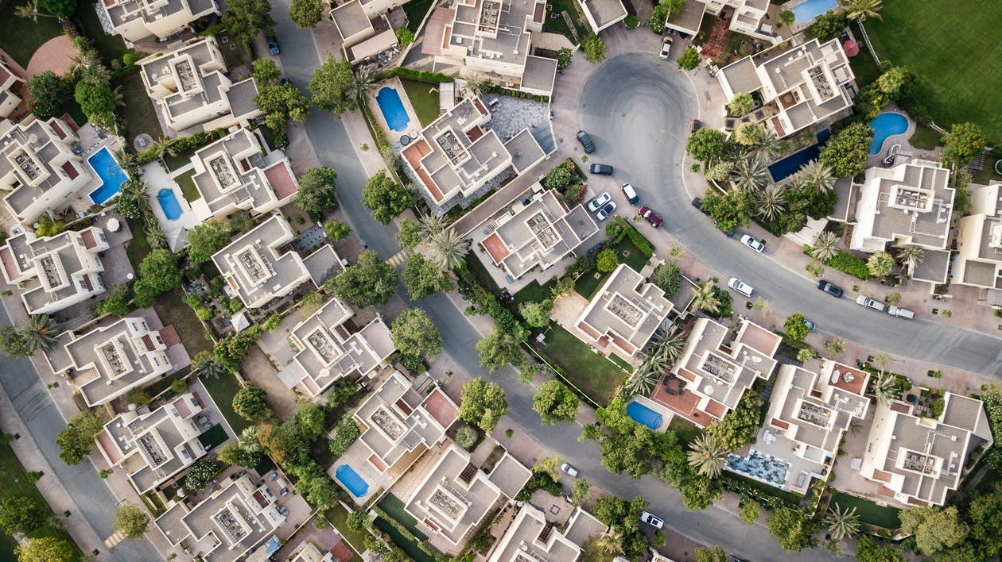
Χρηματοοικονομικά ακίνητης περιουσίας
Τμήμα Λογιστικής και Χρηματοοικονομίας - Πανεπιστήμιο Ιωαννίνων
Διδάσκων: Δρ. Αριστείδης Φ. Ραβανός
Πρέβεζα, 2022

Slide 2
Ανάλυση κλάδου διαχείρισης ακίνητης περιουσίας
Χαρακτηριστικά του κλάδου
Ο πιο ανερχόμενος κλάδος της ελληνικής οικονομίας αλλά και ο κλάδος που έχει γίνει «εργοτάξιο» επενδύσεων και έλκυσης σημαντικών ξένων κεφαλαίων αποδεικνύεται μετά από χρόνια ο χώρος της αξιοποίησης ακίνητης περιουσίας και του ευρύτερου real estate της χώρας μας. Ένας κλάδος που κατά τη διάρκεια της κρίσης πέρασε δια πυρός και σιδηρού, με τις τιμές να ισοπεδώνονται και την οικοδομή να «νεκρώνει» ολοσχερώς, τα μεσιτικά γραφεία να κλείνουν κατά δεκάδες, πλέον βρίσκεται σε ανάκαμψη. Πλέον, η κατάσταση έχει αλλάξει και μάλιστα σημαντικά, η «νεκρή» επενδυτικά περίοδος έχει δώσει τη θέση της σε μια εποχή μεγάλης άνθισης για την αγορά ακινήτων, τόσο των επαγγελματικών, όσο και των κατοικιών.

Slide 3
Εταιρείες Real Estate
Οι εταιρείες real estate, τόσο οι παλιές όσο και οι νεοσύστατες, ελκύουν σημαντικά επενδυτικά κεφάλαια από το εξωτερικό, ενώ είναι και ο μόνος κλάδος που «τροφοδοτεί» το ελληνικό Χρηματιστήριο με νέες εταιρείες. Ο κλάδος της ακίνητης περιουσίας αποτελείται από δυο κύριους τομείς, την ανάπτυξη και αξιοποίηση της ακίνητης περιουσίας και την διαχείριση ακινήτων και την προσφορά υπηρεσιών.

Slide 4
Κλάδος κτηματογοράς
Ο κλάδος της Κτηματαγοράς & Ακίνητης Περιουσίας (Κ.Α.Π.) ή όπως είναι διεθνώς γνωστός «real estate», περιλαμβάνει τις λειτουργείες της μεσιτείας, εκτίμησης, αγοραπωλησίας, κατασκευής, αξιοποίησης, διαχείρισης και χρηματοδότησης ακινήτων.

Slide 5
Η σύνθετη φύση της αγοράς ακινήτων
Η αγορά ακινήτων είναι πιο σύνθετη από ότι φαίνεται. Επηρεάζει και επηρεάζεται από το γενικό οικονομικό περιβάλλον σε μεγάλο βαθμό, όπως από το επίπεδο των στεγαστικών δανείων αλλά και από τον ρυθμό οικονομικής ανάπτυξης. Η νομισματική πολιτική που ακολουθεί η χώρα επιδρά σημαντικά στις τιμές των ακινήτων, με αποτέλεσμα να υπάρχουν διακυμάνσεις

Slide 6
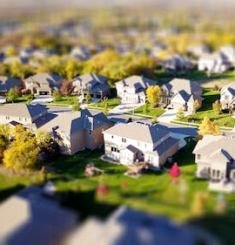
Υπηρεσίες
Οι επιχειρήσεις που δραστηριοποιούνται στον κλάδο κατηγοριοποιούνται σε επιχειρήσεις ανάπτυξης ακινήτων και επενδύσεων σε ακίνητα και εκμισθωτές ακινήτων, συμβούλους ακίνητης περιουσίας και διαχείρισης ακινήτων καθώς και μεσίτες. Όλο και περισσότερες εταιρείες τα τελευταία χρόνια εισέρχονται στον κλάδο, είτε οι ίδιες, είτε μέσω θυγατρικών τους, όπως έχουν υιοθετήσει σχεδόν κατά κόρον όλες οι ελληνικές τράπεζες.

Slide 7
Πλεονεκτήματα-μειονεκτήματα εταιρειών επενδύσεων σε ακίνητη περιουσία
Όπως κάθε επένδυση, υπάρχουν πλεονεκτήματα και μειονεκτήματα στην επένδυση σε ακίνητα, εκτός από τη δυνατότητα για σημαντικά κέρδη. Ως αποτέλεσμα, η δέουσα επιμέλεια είναι πολύ σημαντική, είτε κάνετε τα πάντα μόνοι σας είτε χρησιμοποιείτε ειδικούς του κλάδου για να βοηθήσετε.
Εδώ είναι μερικά από τα πλεονεκτήματα και τα μειονεκτήματα των επενδύσεων σε ακίνητα, τα οποία οι καλύτεροι επενδυτές χρησιμοποιούν προς όφελός τους για να αυξήσουν τα κέρδη τους.

Slide 8
Πλεονεκτήματα #1 Εύκολο στην κατανόηση
Όταν ξεκινάτε να επενδύετε, μπορεί να είναι δύσκολο να κατανοήσετε όλα όσα πρέπει να γνωρίζετε για να βγάλετε κέρδος. Πολλοί τύποι επενδύσεων βασίζονται σε αφηρημένες έννοιες και σύνθετους αλγόριθμους, οι οποίοι είναι ιδιαίτερα δύσκολο να κατανοηθούν.
Η ακίνητη περιουσία, από την άλλη πλευρά, περιλαμβάνει την αγορά φυσικής περιουσίας και οι περισσότεροι άνθρωποι είναι εξοικειωμένοι με την ακίνητη περιουσία σε κάποιο βαθμό. Η επένδυση σε ακίνητα μπορεί να είναι πολύ πιο κατανοητή από τις περίπλοκες επενδύσεις που αναπτύχθηκαν από μαθηματικούς.

Slide 9
#2 Βελτίωση στην επένδυση
Αφού αγοράσετε ένα απόθεμα, το κρατάτε για ένα χρονικό διάστημα και ελπίζουμε να το πουλάτε για κέρδος. Η επιτυχία της μετοχής εξαρτάται από τη διοίκηση της εταιρείας και την εταιρική τους επιτυχία, η οποία είναι εκτός του ελέγχου σας.
Αφού αγοράσετε ένα απόθεμα, το κρατάτε για ένα χρονικό διάστημα και ελπίζουμε να το πουλάτε για κέρδος. Η επιτυχία της μετοχής εξαρτάται από τη διοίκηση της εταιρείας και την εταιρική τους επιτυχία, η οποία είναι εκτός ελέγχου σας.
Αντίθετα, οι επενδύσεις σε ακίνητα είναι άμεσα υπό τον έλεγχό σας. Αν και δεν μπορείτε να ελέγξετε τις δημογραφικές και οικονομικές αλλαγές, μπορείτε να ελέγξετε πολλά πράγματα που σχετίζονται με τη φυσική περιουσία και τους ενοικιαστές. Με την καλή διαχείριση του συνολικού χαρτοφυλακίου ακινήτων σας, μπορείτε να βελτιώσετε απτά την αξία της επένδυσής σας.

Slide 10
#3 Η ακίνητη περιουσία αντισταθμίζει τον πληθωρισμό
Τα ακίνητα είναι ένα από τα λίγα περιουσιακά στοιχεία που αντιδρούν αναλογικά στον πληθωρισμό. Καθώς ανεβαίνει ο πληθωρισμός, αυξάνονται οι αξίες των κατοικιών και τα ενοίκια.
Αν και τα ακίνητα γενικά αποτελούν καλό αντιστάθμισμα έναντι του πληθωρισμού, τα ενοικιαζόμενα ακίνητα που επαναμισθώνονται κάθε χρόνο είναι ιδιαίτερα αποτελεσματικά, καθώς τα μηνιαία ενοίκια μπορούν να προσαρμοστούν προς τα πάνω σε περιόδους πληθωρισμού.
Για αυτόν τον λόγο και μόνο, τα ακίνητα είναι ένας από τους καλύτερους τρόπους αντιστάθμισης ενός επενδυτικού χαρτοφυλακίου έναντι του πληθωρισμού.

Slide 11
#4 Τα ακίνητα υπάρχουν σε μια αναποτελεσματική αγορά
Σε αντίθεση με το χρηματιστήριο, η αγορά ακινήτων είναι γεμάτη αναποτελεσματικότητα. Υπάρχει έλλειψη διαφάνειας σχετικά με τις αξίες των μεμονωμένων ακινήτων και επίσης την ισχύ των διαφορετικών αγορών, πράγμα που σημαίνει ότι οι επενδύσεις σε ακίνητα έχουν τη δυνατότητα για πολύ υψηλά κέρδη.
Οι επενδυτές ακινήτων που κάνουν την έρευνά τους, ειδικά με τη βοήθεια ειδικών του κλάδου, μπορούν να βρουν εξαιρετικές ευκαιρίες για ακίνητα.

Slide 12
#5 Τα ακίνητα μπορούν να χρηματοδοτηθούν και να αξιοποιηθούν
Φυσικά, μπορείτε τεχνικά να αγοράσετε μετοχές και άλλα περιουσιακά στοιχεία χρησιμοποιώντας χρέος, αλλά αυτό μπορεί να είναι πολύ επικίνδυνο επειδή η χρηματοδότηση δεν είναι να αγοράσετε ένα σκληρό περιουσιακό στοιχείο. Τα ακίνητα, από την άλλη, είναι μια αγορά όπου τα προϊόντα αγοράζονται συνήθως με χρέος.
Οι επενδύσεις σε ακίνητα που αγοράζονται με σκληρά χρήματα ή με υποθήκη μπορούν να δομηθούν με τρόπους που είναι μάλλον ασφαλείς και προσιτές, έτσι ώστε να μπορούν να γίνουν μεγάλες αγορές με μια σχετικά μικρή αρχική επένδυση. Το αποτέλεσμα είναι η αγορά ενός σκληρού περιουσιακού στοιχείου που αποτιμάται από έτος σε έτος και η πληρωμή γίνεται κυρίως με χρήματα άλλων ανθρώπων.

Slide 13
Μειονεκτήματα
#1 Η ακίνητη περιουσία έχει υψηλότερο κόστος συναλλαγής
Μειονεκτήματα
#1 Η ακίνητη περιουσία έχει υψηλότερο κόστος συναλλαγής.
Κατά την αγορά μετοχών μιας μετοχής, το κόστος συναλλαγής για τις συναλλαγές είναι πολύ χαμηλό. Αλλά κατά την αγορά ακινήτων, το κόστος συναλλαγής είναι σημαντικά υψηλότερο.
Σε αντίθεση με άλλους τύπους επενδύσεων, το κόστος συναλλαγής ακίνητης περιουσίας μπορεί να επηρεάσει σημαντικά την αξία της επένδυσης και να καταστήσει πιο δύσκολη την απόκτηση κέρδους.

Slide 14
#2 Τα ακίνητα έχουν χαμηλή ρευστότητα
Πολλές επενδύσεις έχουν υψηλή ρευστότητα και μπορούν να αγοραστούν και να πωληθούν με κέρδος σε κλάσματα του δευτερολέπτου, όπως συμβαίνει με τις συναλλαγές μετοχών υψηλής συχνότητας. Αλλά οι επενδύσεις σε ακίνητα είναι συγκρίσιμα μη ρευστοποιήσιμες, επειδή τα ακίνητα δεν μπορούν να πωληθούν γρήγορα και εύκολα χωρίς σημαντική απώλεια αξίας.
Οι επενδυτές ακινήτων πρέπει να είναι προετοιμασμένοι να κατέχουν ένα ακίνητο για μήνες και χρόνια, ειδικά εάν πρόκειται να εκμισθωθεί.

Slide 15
#3 Η ακίνητη περιουσία απαιτεί διαχείριση και συντήρηση
Μόλις ένας επενδυτής αγοράσει ένα ακίνητο, πρέπει να ανακαινιστεί, να συντηρηθεί και να διαχειριστεί. Οι πληρωμές χρηματοδότησης, οι φόροι ακίνητης περιουσίας, οι ασφάλειες, τα έξοδα διαχείρισης και τα έξοδα συντήρησης μπορούν να αυξηθούν γρήγορα, ειδικά εάν το ακίνητο παραμένει άδειο για μεγάλες χρονικές περιόδους.

Slide 16
#4 Οι αγορές ακινήτων παρουσιάζουν σημαντική αναποτελεσματικότητα
Όπως έχουμε ήδη αναφέρει παραπάνω, η αναποτελεσματικότητα της αγοράς μπορεί να είναι επωφελής για τους επενδυτές. Αλλά εδώ θέλουμε να αναφέρουμε επίσης τα μειονεκτήματα, τα οποία μπορούν να φανούν από επενδυτές που αγοράζουν ακίνητα στα τυφλά σε δημοπρασία.
Οι πιο επιθετικοί επενδυτές αγοράζουν ακίνητα με βάση ελάχιστες πληροφορίες και δεν ξέρουν αν έχουν κάνει καλή συμφωνία μέχρι να πληρώσουν για το ακίνητο και στη συνέχεια να επιθεωρήσουν το ακίνητο. Ομοίως, οι επενδυτές με ενοικιαζόμενα ακίνητα αντιμετωπίζουν κυμαινόμενα δημογραφικά στοιχεία και ασταθείς οικονομίες, οι οποίες μπορούν είτε να προσθέσουν είτε να αφαιρέσουν από τα τελικά κέρδη τους.
Οι επενδύσεις σε ακίνητα συνεπάγονται αντιμετώπιση αναποτελεσματικών αγορών, οι οποίες μπορεί να χρησιμοποιηθούν εσφαλμένα και να οδηγήσουν σε οικονομική καταστροφή.

Slide 17
#5 Η ακίνητη περιουσία δημιουργεί υποχρεώσεις
Η επένδυση σε ακίνητα περιλαμβάνει την ανάληψη μεγάλης οικονομικής και νομικής ευθύνης.
Όλα τα μειονεκτήματα που αναφέρονται παραπάνω προσθέτουν στην ευθύνη που αναλαμβάνει ένας επενδυτής ακινήτων κατά την αγορά, τη χρηματοδότηση, την αποκατάσταση, τη μίσθωση, τη διαχείριση και τη συντήρηση ενός ακινήτου.
Παρόλο που οι επενδύσεις σε ακίνητα μπορεί να ανήκουν σε μια εταιρεία, υπάρχουν συχνά προσωπικές εγγυήσεις που σχετίζονται με την επιχείρηση και τον κίνδυνο απώλειας του εισοδήματος και των κερδών που παράγονται από την εταιρεία.

